Slide 1
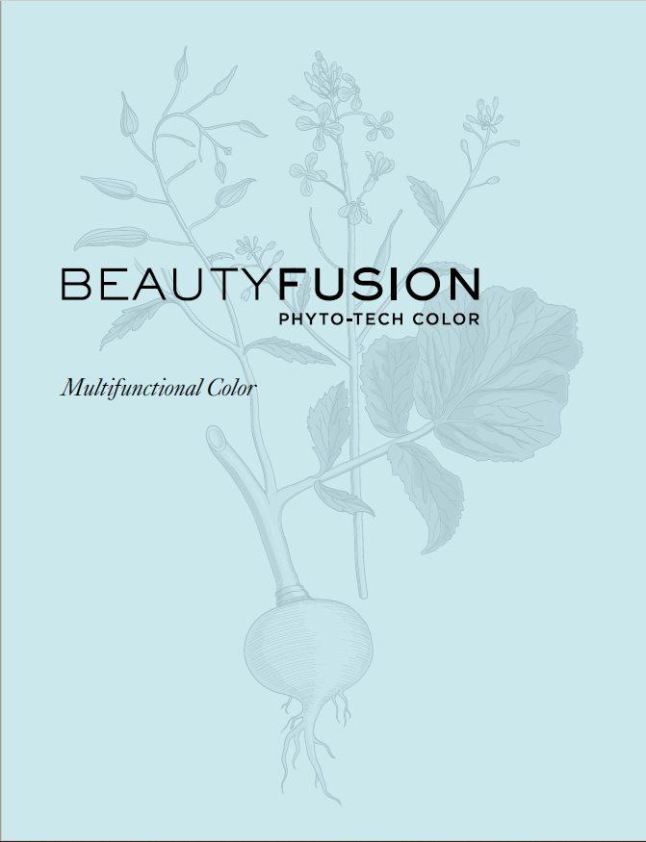
Multifunkční Barva

Slide 2
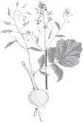
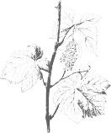


Až
3 tajemství krásy
99 %
FULL
DEMI PLUS
GLOSS
přírodních organických složek

Slide 3





BEAUTY FUSION
BEAUTY FUSION je multifunkční ochrannou barvou,
První na trhu, která nabízí 3 možnosti v 1:
GLOSS barva tón v tónu DEMI PLUS polopermanentní barva FULL permanentní barva
GLOSS
Barva tón v tónu
DEMI PLUS
Demi Polopermanentní barva
FULL
Permanentní barva

Slide 4
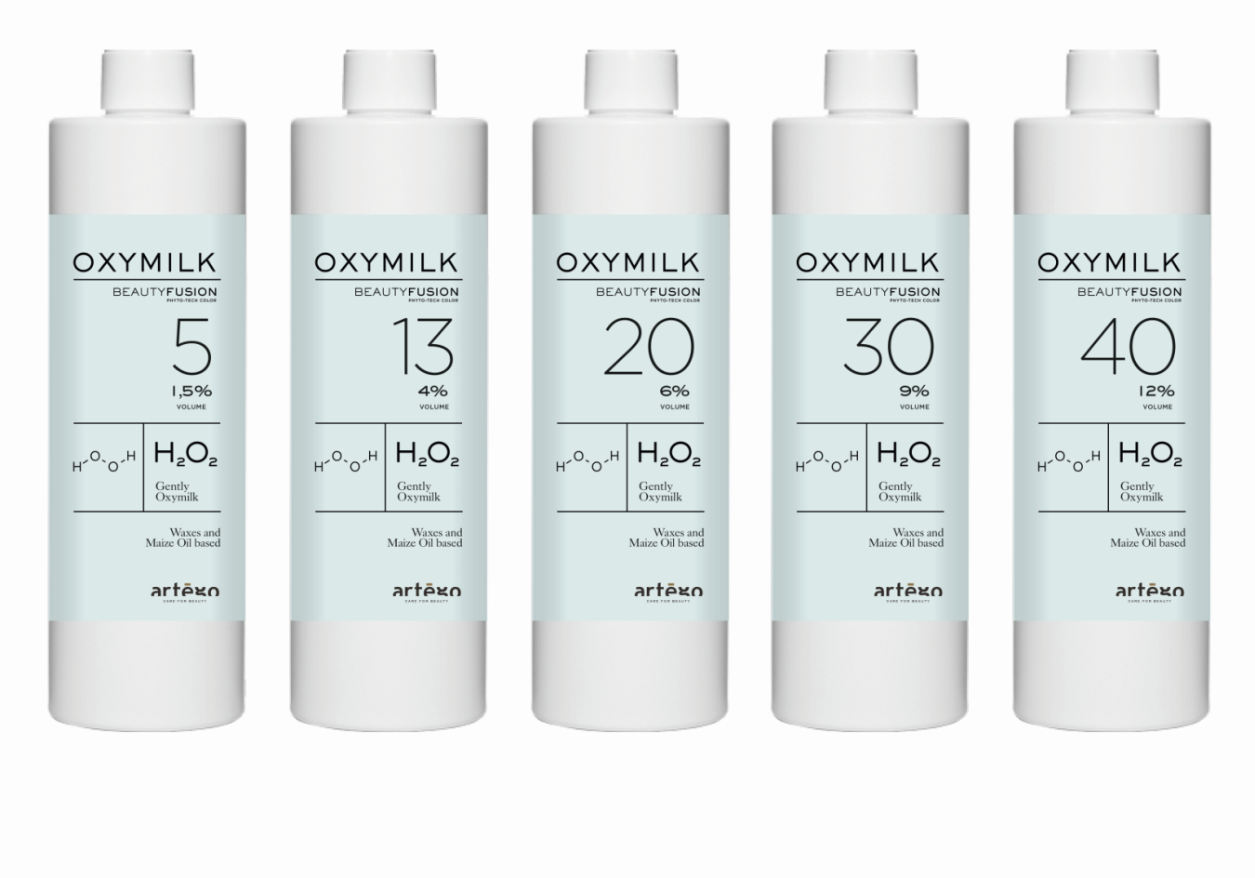

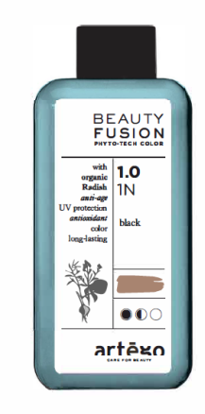
BEAUTY FUSION
TŘI HLAVNÍ PRODUKTY, KTERÉ TVOŘÍ BEAUTY FUSION
BARVA BEAUTY FUSION
OXYMILK 5, 13, 20, 30, 40 VOL.
BOOSTER
01 a 02

Slide 5

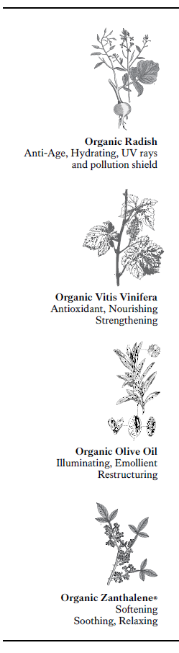
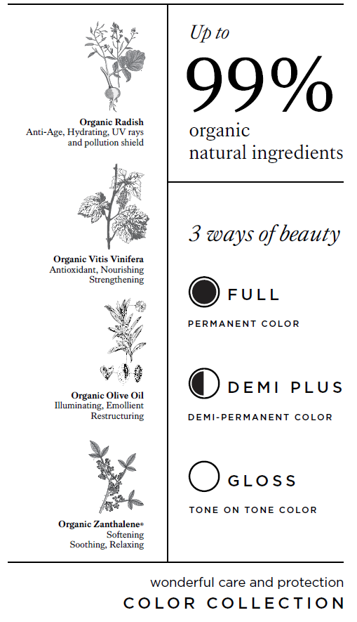
BEAUTY FUSION
Až
přírodních organických složek

Slide 6



BEAUTY FUSION
Fytostabilizace
fyto
Klíčové složky péče o vlasy a půvab
Organická ředkev
výhody: Zpomaluje stárnutí, navlhčuje a chrání proti UV záření a znečistění
vlastnosti: Ředkev pochází z Asie a používá se už několik tisíc let. Je bohatým zdrojem vitaminu C, fosforu, vápníku kyseliny listové, vitaminu A, má antioxidační, revitalizační a obnovující účinky.
Tvoří ochranný film proti poškozením způsobeným oxidací, působením UV záření, znečištěním, solí, chlorem a agresivními zákroky (vysoká teplota fenu, používaní rovnacích kleští na vlasy).
Má také kladný vliv na tenké nebo oslabené vlasy, díky zklidňujícím a zvlhčujícím účinkům, které posilují kořínky vlasů.
certifikát organických složek*
Organický olej z hroznových semen
výhody: Antioxidační, vyživující, posilující účinek
vlastnosti: Vzniká lisováním semen, je olejem bohatým na kyselinu linolovou, díky zvlhčujícím a změkčujícím vlastnostem, pomáhá obnovovat fytosterole a je antioxidantem, který chrání buněčnou stěnu. Chrání vlasy a pokožku hlavy proti působení volných radikálů, a také zesiluje vlasy díky velkému objemu polyfenolů, antokyanů, flavonoidů, vitaminů a minerálů. Působí proti stárnutí vlasů, díky čemu se perfektně hodí na vlasy osob v pokročilém věku.
certifikát organických složek*

Slide 7
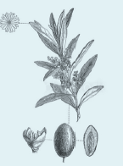

BEAUTY FUSION
Fytostabilizace
fyto
Klíčové složky péče o vlasy a půvab
Organický olivový olej
výhody: Rozjasňující zklidňující obnovující účinek
vlastnosti: obsahuje nezbytné vyživující složky, takové jako je oleinová a linolová kyselina, cenné vitaminy E a K, s vysokým obsahem chlorofilů a fytosterolů, opravnými a zklidňujícími účinky; skvalen – je sloučeninou, která je hlavní složkou kůže. Poskytuje viditelné kosmetické výsledky, okamžitý lesk a má hluboce vyživující účinky, které pronikají do struktury vlasů a hlavy.
certifikát organických složek*
Organická složka Zanthalene©
výhody: Zklidňující a uklidňující účinky
vlastnosti: Výtažek z plodů asijské trvalky, byl používán jako léčivo už ve starověku, díky uklidňujícímu a zklidňujícímu působení na pokožku hlavy a velkému obsahu fytosterolů.
Je běžnou pochutinou čínské a tibetské kuchyně, kvůli výjimečné vůní a příznivému působení na trávicí soustavu.
certifikát organických složek*

Slide 8
BEAUTY FUSION
TECHNOLOGIE
VÝZKUM, VĚDA, TECHNOLOGIE SVĚTA KOSMETIK
EXKLUZIVNÍ ROVNOVÁŽNÁ FORMULE VYBRANÉ, VYSOKÉ KVALITY ZÁKLADNÍCH A PŘÍDAVNÝCH PIGMENTŮ PLUS
Stabilita barvy
Lepší tolerance kůže hlavy
Lesk, díky nepřítomnosti nečistot
Dlouhodobá shoda se vzorníkem barev
Kompatibilita mezi různými služby pro zajištění perfektně personalizované služby
KOKOSOVÝ POVRCHOVĚ AKTIVNÍ PŘÍPRAVEK
Je to velmi jemný povrchově aktivní přípravek, který usnadňuje rozpouštění pigmentů a jejích rovnoměrnou aplikaci ve vlasech, díky čemu vytváří jednotný kosmetický výsledek.
ORGANICKÁ* CERTIFIKOVANÁ TERMÁLNÍ VODA
z termálních lázní Spezzano
S bohatým obsahem stopových základních prvků cenných pro vlasy a pokožku hlavy; působí jako vyživující katalyzátor, vracející rovnováhu, díky zklidňujícím a ochranným aktivním složkám.

Slide 9
BEAUTY FUSION
TECHNOLOGIE
VÝZKUM, VĚDA, TECHNOLOGIE SVĚTA KOSMETIK
AŽ 99 % SLOŽEK PŘÍRODNÍHO PŮVODU
Certifikované Chemickou, biologickou a biotechnologickou fakultou Univerzity v Perugii.
PRODUKT DERMATOLOGICKY TESTOVÁN. VYSOKÁ TOLERANCE KŮŽE
Certifikované Chemickou, biologickou a biotechnologickou fakultou Univerzity v Perugii.
SLOŽENÍ BARVY BIODEGRADUJE V 98 %
Složky barvy jsou bezpečné pro životní prostředí.
NEOBSAHUJÍ KOKAMIDY DEA, MEA, A LÍH
Cílem zajistit hedvábnou a měkkou strukturu vlasů, byly nahrazeny přírodními složkami, jako je 100 % organická Zemea®.
FORMULE NEOBSAHUJE PPD A RESORCINOLY
Žádná formule Beauty Fusion neobsahuje p-Fenylendiamin a resorcinoly.

Slide 10
BEAUTY FUSION
Vícefunkční systém plus
OLEJOVÁ BARVA, FORMULE OBSAHUJÍCÍ AŽ 99 % PŘÍRODNÍCH SLOŽEK
OXIDANT OXYMILK, OBOHACENÝ VOSKEM A KUKUŘIČNÝM OLEJEM, PRO ZAJIŠTĚNÍ VLHKÉHO VÝSLEDKU
OBSAHUJE ČISTÉ PIGMENTY ZAJIŠŤUJÍCÍ STABILITU BARVY A DLOUHODOBOU TRVANLIVOST
NÍZKÝ OBSAH AMONIAKU
TÓNOVANÍ PRUHŮ NEBO ODBARVENÍ S NÍZKÝM OBSAHEM AMONIAKU
PRO SILNÉ NEBO PŘIROZENÉ ZÁŘIVÉ ODLESKY
JEDEN SPECIÁLNÍ ODSTÍN PRO MUŽE
SPECIÁLNÍ ODSTÍNY NIVELIZUJÍCÍ ŽLUTÝ A ORANŽOVÝ LESK
JEDEN SPECIÁLNÍ ODSTÍN NIVELIZUJÍCÍ ČERVENÝ LESK
PERFEKTNÍ SLUŽBA PRO ZAJIŠTĚNÍ NÁDHERNĚ LESKLÝCH VLASŮ S POUŽITÍM CLEAR
5 SPECIÁLNÍCH PASTELOVÝCH BLOND
SLUŽBY NA MÍRU

Slide 11
BEAUTY FUSION
Vícefunkční systém plus
MULTIFUNKČNÍ BARVA, KTERÁ DOKÁŽE SPLNIT VŠECHNY POŽADAVKY KADEŘNICKÉHO SALÓNU: BARVA TÓN V TÓNU, POLOPERMANENTNÍ A PERMANENTNÍ
AŽ 100% KRYTÍ ŠEDIVÝCH VLASŮ
ROZJASŇUJE BARVU VLASŮ MAXIMÁLNĚ O 5 TÓNŮ
SLUŽBA SOFT LIGHT: ROZZÁŘENÍ, ROZJASNĚNÍ NEBO ODBARVENÍ
5 ODSTÍNŮ SPECIAL BLONDE 12. ÚROVNĚ: POUŽÍVEJTE JAKO PASTELY NEBO SUPER BLOND

Slide 12
BEAUTY FUSION
Neobsahují kokamidy DEA, MEA, a líh
Pečlivý výběr nekonvenčních složek (místo lihových ředidel a kokamidů) umožňuje vytvoření rafinované formuli, která zajišťuje hedvábní a měkkou konzistenci směsi.
BEAUTY FUSION obsahuje až 99 % složek přírodního původu, a agresivní složky byly nahrazené spojením přírodních složek, včetně ZEMEA®, tj. ředidla přírodního původu (původem z kukuřice), 100 % certifikovaného jako organický, bohatého na vitaminy a fytosteroly.

Slide 13
BEAUTY FUSION
Vyspělá technologie čistých pigmentů
Klíčovou složkou barvy jsou nepřímé oxidační pigmenty.
Technologická evoluce a speciální systémy rafinace umožnily dosažení výjimečné čistoty pigmentů, s menším rozměrem částic, které neobsahují nečistoty.
Technologie BEAUTY FUSION zaručuje pečlivý výběr čistých pigmentů (oxidujících nepřímých pigmentů), které umožňují dosažení následujících výhod:
BARVA PRONIKÁ DO VLASŮ, DÍKY MALÉMU MNOŽSTVÍ AMONIAKU
POUŽITÍ ČISTÝCH PIGMENTŮ ZNAMENÁ:
Stabilita barvy
Lepší tolerance kůže hlavy
Lesk, díky nepřítomnosti nečistot
Dlouhodobá shoda se vzorníkem barev
Kompatibilita mezi různými služby pro zajištění perfektně personalizované služby

Slide 14
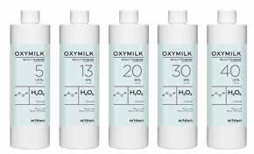
BEAUTY FUSION
Oxymilk
BEAUTY FUSION působí ve spojení s Oxymilk, speciálním oxidantem s obsahem Zemea®, díky kterému je konzistence barvy výjimečně měkká a krémová.
Řadu tvoří 5 oxidantů.
AKTIVNÍ LÁTKY
ZEMEA® pochází z kukuřičného oleje, obsahuje vitaminy a zvlhčující fytosteroly
Vosky a ostatní změkčující složky emulze zajišťují navlhčení a perfektní konzistenci směsi. Díky tomu má vzhled oleje a jeho aplikace na vlasy je hladká a krémová.
Z toho důvodu nedoporučujeme míchat BEAUTY FUSION se žádným jiným oxidantem.
OXYMILK 5 VOL. Krémová konzistence je kapalná, hodí se k nanášení pomocí šejkru nebo štětečku.
OXYMILK 13-20-30-30-40 VOL. Krémová konzistence se hodí k nanášení pomocí štětečku

Slide 15
BEAUTY FUSION
Booster
BOOSTER je amoniakovým krémem, který se využívá ke změně systému z kyselého na zásaditý, co znamená přechod z barvení vlasů tón v tónu z kyselým pH na zásadité barvení polopermanentní nebo permanentní.
BOOSTER se může aplikovat pouze ve spojení s BEAUTY FUSION, v souladu s poměrem uvedeným v průvodci a ve vzorníku barev.
Protože tato složka je zásaditá, podstatný význam zde odehrává dodržení doporučených mez, v souladu s návody a varováními.
Nikdy nepoužívejte BOOSTERA v čisté podobě (nesmíšené).

Slide 16
BEAUTY FUSION
Booster
Boostery jsou kalibrovaný a vyvážený takovým způsobem, aby barva mohla pokrýt šedivé vlasy a rozjasnit přirozenou barvu vlasů (pokud se použije od 1. stupně do 6. stupně); v případě použití od 7. stupně do 12. stupně musí se smíchat s barvou, aby pokrýt šedivé vlasy a rozjasnit jejích přirozenou barvu. Vždy musíte dodržovat postup uveden v návodech a držet se míchacího poměru.
Nikdy nepoužívejte BOOSTER nesmíchaný nebo v rozporu s uvedenými návody; protože je to krém na bázi amoniaku s zásadovými složky, může způsobit kožní reakce a podráždění

Slide 17

BEAUTY FUSION
Booster
BOOSTER 01 odstíny 1 až 6
Míchací poměr:
DEMI PLUS 10 % BARVY
FULL 20 % BARVY
BOOSTER 02 odstíny 7 až 12
Míchací poměr:
DEMI PLUS 10 % BARVY
FULL 20 % BARVY
FULL SPECIAL BLONDE 30 % BARVY

Slide 18
BEAUTY FUSION
Clear
Odstín Clear BEAUTY FUSION poskytuje systému flexivnost. CLEAR je vlastně olejovou podkladovou barvy, obsahuje všechny aktivní složky této řady, ale neobsahuje žádný barvící pigment. Odstín byl obohacen výtažkem z červené chaluhy s vyhlazujícími vlastnostmi, co způsobí, že je perfektním produktem, umožnujícím získat lesk a zář.
Může se používat na:
1) rozředění všech odstínů BEAUTY FUSION
2) služba rozjasnění vlasů – Gloss, pro získaní neuvěřitelně lesklého výsledku
3) služby SOFT LIGHT, pro rozjasnění přirozené barvy vlasů na stupeň 4 nebo odbarvit obarvené vlasy do 2 stupňů

Slide 19




BEAUTY FUSION
Clear: Služba rozjasnění vlasů
Clear se perfektně hodí pro poskytnutí vlasům světla, protože byl vyvinut ve spojení s červenými výtažky z mořských řas, které vyhlazují a uzavírají šupiny.
Jeho použití napomáhá chránit vlasy před vnějšími faktory.
CLEAR
12,0
CLEAR

Slide 20


BEAUTY FUSION
Clear: Soft Light pro rozjasnění do 4 stupňů (1:2)
Odstín Clear lze použit pro rozjasnění kosmetické barvy maximálně do 2 stupňů a přirozené barvy do 4 stupňů.
Příklad – cíl barva FULL: 2 stupně rozjasnění obarvených vlasů
+
SMÍCHEJ
A PŘIDEJ
CLEAR 20g
OXYMILK 40g
BOOSTER 02 6g

Slide 21


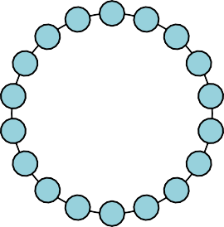

BEAUTY FUSION
Multifunkční systém: rozdíl mezi 3 typy služeb
BEAUTY FUSION poskytuje odpověď na veškeré potřeby kadeřnických salónů: obyčejným tónováním počínaje, až na 100 % krytí šedivých vlasů. Při použití jednoho produktu lze zároveň poskytnout 3 různé služby.
GLOSS: Tento typ služby vychází ze smíchání barvy z oxidantem; tímto je získán toner bez přísad zásaditých složek, který se hodí ke každému typu tónování matných vlasů.
BARVA GLOSS
ROZETŘETE PO CELÉM POVRCHU VLASŮ
Barva přilne na vnější vrstvu nitra vlasu
+

Slide 22


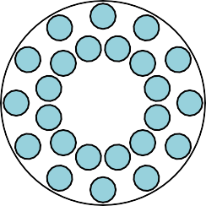

BEAUTY FUSION
DEMI PLUS: Tento typ služby vychází ze smíchání barvy +
oxidantů (5, 13, 20, 30 vol.) a přidaní Boosteru (10 % barvy BF).
Je určena zákazníkům, kteří si přejí dosáhnout jemnou barvu, nebo třeba pro první obarvení, resp. jemné rozjasnění barvy.
+
+

Slide 23


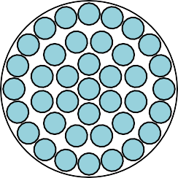
BEAUTY FUSION
FULL: Tento typ služby vychází ze smíchaní BEAUTY FUSION + Oxymilk (5, 13, 20, 30, 40 vol.) a přidání Boosteru (20 % barvy BEAUTY FUSION). Je to permanentní barva s maximálním krytím šedivých vlasů a optimálními rozjasňujícími výsledky.
+
+

Slide 24
BEAUTY FUSION
Vzorník dle potřeb
GLOSS Tónování depozitu | DEMI PLUS Krytí šedivých vlasů Rozjasnění do 2 stupňů | FULL Maximální výsledky barvení
OXIDANT: 5 vol. | OXIDANT: 5/13/20/30 vol. 10 % BOOSTER | OXIDANT: 5/13/20/30/40 vol. 20 % BOOSTER od stupně 1 až 10 30 % BOOSTER na stupni 12 SPECIAL BLONDE A SOFT LIGHT
TRVANLIVOST: 7 AŽ 8 UMYTÍ | TRVANLIVOST: 20 UMYTÍ | TRVANLIVOST: DO DOBY ODRŮSTÁNÍ VLASŮ
DO TÓNOVANÍ PRUHŮ NEBO VLASŮ PO ROZJASNĚNÍ | AŽ 70 % ZAKRYTÍ | 100 % ZAKRYTÍ
NEROZJASŇUJE PŘIROZENOU BARVU VLASŮ. NEMÁ OXIDAČNÍ VLIV NA VLASY | ROZJASŇUJE PŘIROZENOU BARVU VLASŮ MAXIMÁLNĚ O 2 TÓNY | ROZJASŇUJE PŘIROZENOU BARVU VLASŮ MAXIMÁLNĚ O 5 TÓNY
BEZ ALKALIZUJÍCÍHO VLIVU | NÍZKÝ OBSAH AMONIAKU | NIŽŠÍ HODNOTA AMONIAKU VE SROVNÁNÍ S BĚŽNĚ DOSTUPNÝMI KONCENTRACEMI
PŘIDÁVÁ ZÁŘIVÝ ODLESK | PŘIROZENÝ ODSTÍN BARVY | INTENZIVNÍ ODSTÍN BARVY

Slide 25
BEAUTY FUSION
Odlesky a číslování
Název řady BEAUTY FUSION zcela znázorňuje její ráz, a její tóny jsou perfektně sladěné, díky čemu během míchání umožňuje získat nekonečné množství odstínů a barev. Pomáhá kadeřníkům zvolit nejlepší odstín.
/0 PŘIROZENÝ | PŘIROZENÝ TÓN
/1 POPEL | ŠEDÝ TÓN POPEL
/13 PÍSEK | BÉŽOVÝ TÓN
/3 ZLATÝ | ZLATÝ TÓN
/44 MĚĎ | MĚDĚNÝ TÓN
/5 MAHAGON | MAHAGONOVÝ TÓN
/2 FIALOVÝ | FIALOVÝ TÓN
/26 FIALOVĚ ČERVENÝ | FIALOVĚ ČERVENÝ TÓN
/6 ČERVENÁ | ČERVENÝ TÓN
/66 INTENZIVNĚ ČERVENÁ | INTENZIVNĚ ČERVENÝ TÓN
/7 ČOKOLÁDOVÁ | TEPLÝ HNĚDÝ TÓN
/11 MODRÁ | INTENSIVNĚ MODRÝ POPELAVÝ TÓN
/34 TEPLÝ ZLATÝ | INTENZIVNĚ ZLATÝ TÓN
/8 MATNÝ | ZELENÝ TÓN
/23 PŘÍRODNÍ PERLA FIALOVÁ | PŘÍRODNĚ ZLATÝ FIALOVÝ TÓN

Slide 26
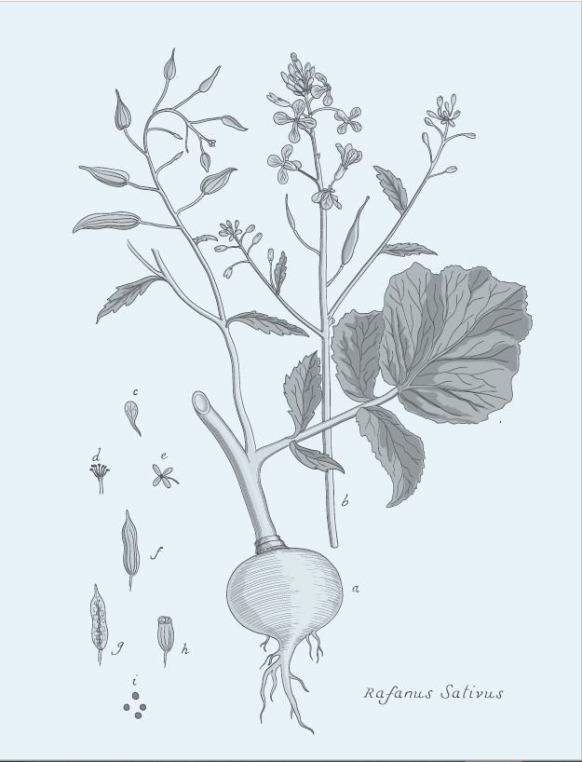
BEAUTY FUSION
BARVA GLOSS
barva tón v tónu

Slide 27
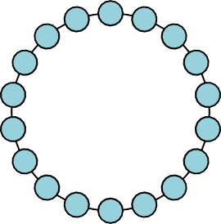
BEAUTY FUSION
Beauty Fusion Gloss
Popis produktu a možné služby
GLOSS je systémem polopermanentních barev s kyselým pH, šetrný pro pokožku hlavy a vlasy, který obarvuje vlasy oxidací. Neobsahuje MEA. GLOSS zintenzivňuje barvu vlasů, regeneruje vybledlé a matné tóny. Sila a zářivý odlesk barvy se liší dle doby působení.
Přírodní olejové složky produktu chrání vlákna vlasů v průběhu barvení, i když je barvení prováděno oxidací.
Olejová konzistence BEAUTY FUSION usnadňuje nanášení a použití.
BARVA TÓN V TÓNU – NEUTRÁLNÍ PH, BEZ MEA
LESKLÝ A ROZZÁŘENÝ VÝSLEDEK
TECHNOLOGIE KYSELÉHO PH PRO PERFEKTNÍ KOSMETICKÝ VÝSLEDEK
SNADNÁ A RYCHLÁ APLIKACE POMOCÍ ŠEJKRU – OLEJOVÁ KONZISTENCE
SAMOTNÝ PODKLAD CHRÁNÍ A PEČUJE O VLÁKNA VLASŮ
TYP VLASŮ
PŘIROZENÉ, OBARVENÉ, ROZJASNĚNÉ NEBO CITLIVÉ
MOŽNÉ SLUŽBY
TÓNOVÁNÍ VYBLEDLÝCH PÁSŮ BEZ ROZJASNĚNÍ PŘIROZENÉHO PODKLADU
TMAVŠÍ OBARVENÍ VYBLEDLÝCH VLASŮ
OŽIVENÍ BARVY VLASŮ, KTERÁ JIM PŘIDÁ LESKLÝ VZHLED
NEUTRALIZACE
LESKLÝ DOJEM PŘIDÁVÁ SVĚTLA NEBO BARVY PŘI NAROVNÁVÁNÍ, TRVALÉ ONDULACE NEBO NAROVNÁVÁNÍ

Slide 28



BEAUTY FUSION
Technické vlastnosti
NE POKRÝVÁ ŠEDIVÉ VLASY
NE ROZJASŇUJE
OXYMILK 5 VOL.
NEUTRÁLNÍ ODSTÍN CLEAR SLOUŽÍ ŘEDĚNÍ OSTATNÍCH ODSTÍNŮ
ČAS PŮSOBENÍ: max. 20 minut
MÍCHACÍ POMĚR: 1:1
TRVANLIVOST: 7 až 8 umytí
PŘÍPRAVA
PROVEĎTE DIAGNOZU
UMÝT VLASY ŠAMPONEM
OSUŠIT RUČNÍKEM AŽ 80 %
ZVOLTE ŠTĚTEČEK NEBO ŠEJKR
ODMĚŘIT A SMÍCHAT 1 ČÁST BARVY + 1 ČÁST OXYMILK 5 VOL.
APLIKUJTE A VYČKEJTE PO DOBU PŮSOBENÍ (MAXIMÁLNĚ 20 MIN)
DŮKLADNĚ OPLÁCHNĚTE VODOU AŽ VODA BUDE ZCELA ČIRÁ
V PŘÍPADĚ POTŘEBY UMYJTE VLASY ŠAMPONEM
APLIKUJTE KONDICIONÉR
+
FARBA 50 g
OXYMILK 5 VOL. 50 g
20 MINUT

Slide 29


BEAUTY FUSION
Pastelové odstíny
5 PASTELOVÝCH odstínů a řada SPECIAL BLONDE 12 se perfektně hodí na barvení velmi jasných vlasů, díky jejích obarvení lehkými a modními odstíny.
PASTELOVÉ odstíny mají nejjemnější odlesk v celém systému barvení vlasů.
CLEAR SNIŽUJE INTENZITU PASTELOVÝCH ODSTÍNŮ O POLOVINU, POKUD BUDE SMÍCHÁN V POMĚRU 1: 1
SMĚS
PASTEL OCEAN 50 g
OXYMILK 5 VOL. 50 g

Slide 30
BEAUTY FUSION
Pastelové odstíny
POSTUP
PŘED ZAHÁJENÍM BARVENÍ SE MUSÍ ODSTRANIT PŮVODNÍ BARVA DO ÚROVNĚ 10-11
UMÝT A OSUŠIT VLASY FÉNEM
NA CELÉ VLASY APLIKUJTE GOOD SOCIETY EQ FACTOR 51
SMÍCHAT 1 ČÁST PASTEL + 1 ČÁST OXYMILK 5 VOL.
APLIKUJTE A VYČKEJTE PO DOBU PŮSOBENÍ
DŮKLADNĚ OPLÁCHNĚTE VODOU AŽ VODA BUDE ZCELA ČIRÁ
APLIKUJTE KONDICIONÉR
VÝSLEDEK BARVENÍ VLASŮ BUDE PO UMYTÍ ZMÍRNĚN, PO DELŠÍ DOBĚ BUDE STÁLE JEMNĚJŠÍ.
ČAS PŮSOBENÍ: max. 20 minut

Slide 31
BEAUTY FUSION
GLOSS Možné služby
JAK PŘIDAT INTENZITU PŘIROZENÉ BARVĚ
Gloss BEAUTY FUSION je perfektním zákrokem pro osoby, které nikdy nebarvily vlasy a chtějí přidat intenzitu barvě podkladu.
POSTUP
PROVEĎTE DIAGNOZU
UMÝT VLASY ŠAMPONEM
OSUŠIT RUČNÍKEM AŽ 80 %
ODMĚŘIT A SMÍCHAT 1 ČÁST BARVY + 1 ČÁST OXYMILK 5 VOL.
POUŽÍVEJTE OD KOŘÍNKŮ, AŽ KE KONEČKŮM VLASŮ DLE POTŘEB
VYČKEJTE PO DOBU PŮSOBENÍ (MAXIMÁLNĚ 20 MIN)
DŮKLADNĚ OPLÁCHNĚTE VODOU AŽ VODA BUDE ZCELA ČIRÁ
V PŘÍPADĚ POTŘEBY UMYJTE VLASY ŠAMPONEM
APLIKUJTE KONDICIONÉR

Slide 32
BEAUTY FUSION
GLOSS Možné služby
Barvení délky, pro oživení barvy vlasu
BEAUTY FUSION je perfektní volbou, pro oživení vybledlé délky, dokonce u osob, kterých vlasy u kořínků byly obarvené pomocí permanentních barviv. Produkt má kyselé pH, takže strukturu vlasů nemění.
POSTUP
PROVEĎTE DIAGNOZU
U KOŘÍNKU POUŽIJTE POŽADOVANOU BARVU FULL BEAUTY FUSION
BĚHEM POSLEDNÍCH 10 AŽ 20 MINUT POUŽIJTE GOOD SOCIETY EQ FACTOR 51 SPRAY
APLIKUJTE BEAUTY FUSION GLOSS POMOCÍ ŠEJKRU
VYČKEJTE DODATEČNOU DOBU PŮSOBENÍ
DŮKLADNĚ OPLÁCHNĚTE VODOU AŽ VODA BUDE ZCELA ČIRÁ
APLIKUJTE KONDICIONÉR

Slide 33
BEAUTY FUSION
GLOSS Možné služby
MEN SPECIAL 6.11
Tato služba je určena pro muže, umožňuje zakrytí prvních šedivých vlasů.
Doba působení se může lišit, od 5 do 20 minut, u vlasů světlé šedivých (stříbrných) a tmavě šedivých (grafitových).
Alternativní variantou je smíchání 6.11 s neutrálním odstínem Clear.
Postup
PROVEĎTE DIAGNOZU
UMÝT VLASY ŠAMPONEM
OSUŠIT RUČNÍKEM AŽ 80 %
PŘIPRAVTE BEAUTY FUSION GLOSS 6.11
APLIKUJTE RYCHLE POMOCÍ ŠEJKRU NEBO ŠTĚTEČKU
DOBA PŮSOBENÍ SE MĚNÍ DLE POŽADOVANÉ INTENZITY
(5 AŽ 20 MINUT)
DŮKLADNĚ OPLÁCHNĚTE VODOU AŽ VODA BUDE ZCELA ČIRÁ
V PŘÍPADĚ POTŘEBY UMYJTE VLASY ŠAMPONEM

Slide 34
BEAUTY FUSION
GLOSS Možné služby
LESK - CLEAR
Je to služba při, které vlasy získávají lesk, navržena pro rozjasnění nejen přirozené barvy vlasů ale i umělé. Koná se pouze s použitím Clear + Oxymilk 5. Speciální odstín Clear obsahuje
výtažkem z červené chaluhy s vyhlazujícími a ochrannými vlastnostmi.
Postup
UMÝT VLASY ŠAMPONEM
OSUŠIT RUČNÍKEM AŽ 80 %
PŘIPRAVTE CLEAR + OXYMILK SMÍCHANÉ POMOCÍ ŠEJKRU NEBO V MISCE
APLIKUJTE A VYČKEJTE PO DOBU PŮSOBENÍ (20 MINUT)
OPLÁCHNĚTE
APLIKUJTE KONDICIONÉR

Slide 35
BEAUTY FUSION
Speciální odstíny: 9V, 9B, 7NVG, 6WG, 5M
Během výzkumu nekonečných možnosti použití systému BEAUTY FUSION, naše laboratoře vyvinuly odstíny se silnými technickými vlastnostmi. Díky tímto speciálním odstínům a níže uvedenému průvodci bude každý odborník na barvení vlasů schopen přizpůsobit barvu dle vlastního mínění nebo na základě potřeby neutralizace, tónovaní a repigmentace.
9V – 9.22
Tento odstín byl kalibrován pro rovnoměrné a rychlé nivelizování žlutého lesku. Díky technologie pigmentů BEAUTY FUSION jsme vyvinuli barvu s oxidujícími pigmenty (nepřímými). Toto umožňuje kadeřníkovi provést nezbytnou vizuální kontrolu v průběhu služby Gloss.
Může se použit v zázemí s použitím šejkru. Perfektní pro stupeň 9. až 12., pro vytvoření Perlové Bílé a neutrálního podkladu před aplikací Pastelového odstínu.
Pro lepší kontrolu v případě příliš jasných vlasů doporučujeme míchat
s přípravkem Clear.

Slide 36
BEAUTY FUSION
9B – 9.11
Tento odstín byl kalibrován pro nejrychlejší nivelizací oranžového lesku nebo neutralizace popelem. Díky technologie pigmentů BEAUTY FUSION jsme vyvinuli barvu s oxidujícími pigmenty (nepřímými). Toto umožňuje kadeřníkovi provést nezbytnou vizuální kontrolu v průběhu služby Gloss. Může se použit v zázemí
s použitím šejkru. Perfektní pro stupeň 6. až 8., k vytvoření podkladu v barvě Šedé Mlhy, nebo před použitím Pastelového odstínu, pro dosažení metalického efektu. Pro lepší kontrolu v případě příliš jasných vlasů doporučujeme míchat
s přípravkem Clear.
7NVG – 7.23
Tento odstín má dvě různé povahy: první Gloss, jaký je uveden na vzorníku
s intensivním fialovým odstínem, velmi blízký 7; byl vytvořen pro neutralizaci nejteplejších žlutých tónů, které v některých případech mohou už vzniknout
na stupni 7., nebo pro zabránění takovým tónům, nebo kdy je zapotřebí
odstranit velmi dotěrné odstíny na 8. stupni, které se často objevují po odstranění barvy.

Slide 37
BEAUTY FUSION
6WG – 6.34
Toto je jediný odstín ve své řadě. Gloss má jemný, jasný odlesk, poměrně blízký 8. stupni. Připomena velmi populární odstín: Zlatá meruňka. Může být používán nejen jako teplý, dobře kalibrovaný toner a jako spojovací prvek při použití Gloss k rychlému obnovení pigmentace, samostatně nebo s několika gramy 5.5.
5M – 5.8
Toto je jediný odstín ve své řadě. Byl vytvořen pro odstranění a zabránění všem červeným odleskům. Jako Gloss perfektně kryje nebo odstraňuje – také jako rychlá přísada v zázemí – všechny červené odlesky. Může se začít používat něco málo nad úrovní 5. Protože jsme se snažili dát kadeřníkovi možnost neutralizace červeného odlesku,
který se objevuje mezi úrovněmi 4. a 6., bez rizika příliš velkého depozitu a bez porušení výchozí úrovně.

Slide 38
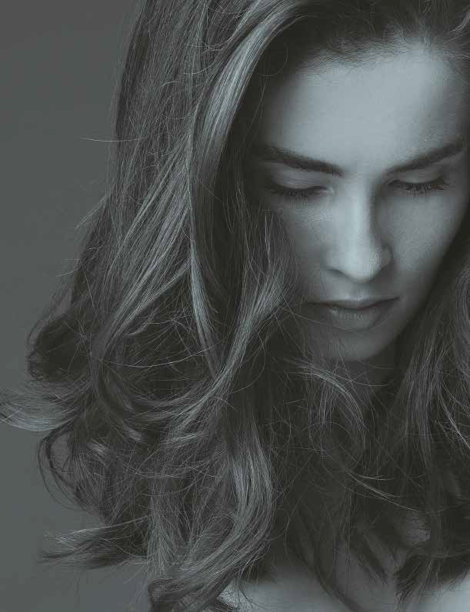
BEAUTY FUSION
DEMI PLUS
Demi – polopermanentní barva

Slide 39
BEAUTY FUSION
Beauty Fusion Demi Plus
Popis produktu a možné služby
BEAUTY FUSION Demi Plus je nejlepším kompromisem mezi péči o vlasy a výkonem produktu. Tento produkt obsahuje o 50 % méně Boosteru než v případě permanentní barvy, co způsobí, že je ideální pro všechny zákazníky, kteří si přejí retušovat rozdíl mezi barvy nebo pro osoby, které trpí přecitlivělosti na barvení vlasů: Demi Plus je velmi jemným odleskem a rozjasněním.
POLOPERMANENTNÍ BARVA S NÍZKÝM OBSAHEM AMONIAKU
AŽ 70 % KRYTÍ ŠEDIVÝCH VLASŮ
2 STUPNĚ ROZJASNĚNÍ
OXYMILK 5, 13, 20, 30 VOL.
JISTÝ VÝSLEDEK
INTENZIVNÍ ODLESK
BARVA JE LESKLÁ, TAKÉ NA TMAVÝCH PODKLADECH

Slide 40
BEAUTY FUSION
Beauty Fusion Demi Plus
TYP VLASŮ
VŠECHNY TYPY VLASŮ: PŘIROZENÉ, OBARVENÉ, ŠEDIVÉ, ROZJASNĚNÉ NEBO CITLIVÉ
MOŽNÉ SLUŽBY
KRYJE PRVNÍ ŠEDIVÉ VLASY
TVOŘÍ JEMNÝ ODLESK NA PŘIROZENÝCH VLASECH
OŽIVUJE BARVU
JEMNĚ ROZJASŇUJE BARVU VLASŮ (MAXIMÁLNĚ O 2 TÓNY)
DLOUHODOBÉ TÓNOVÁNÍ PO ODBARVENÍ VLASŮ
REPIGMENTACE
NEUTRALIZACE

Slide 41
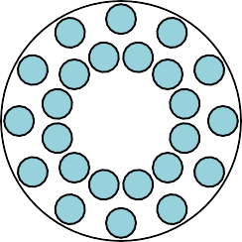
BEAUTY FUSION
Beauty Fusion Demi Plus
Technické vlastnosti
AŽ 70 % KRYTÍ ŠEDIVÝCH VLASŮ
2 STUPNĚ ROZJASNĚNÍ
OXYMILK 5, 13, 20, 30 VOL.
ČAS PŮSOBENÍ: 15 až 30 minut
MÍCHACÍ POMĚR: 1:1
BOOSTER: 10 % barvy
TRVANLIVOST: 20 umytí

Slide 42
BEAUTY FUSION
Beauty Fusion Demi Plus
POSTUP
PROVEĎTE DIAGNOZU
ODMĚŘTE A SMÍCHEJTE 1 ČÁST BARVY + 1 ČÁST OXYMILK 5, 13, 20 NEBO 30 VOL.
A BOOSTER 01 NEBO 02 (10 % BARVY) A SMÍCHEJTE
APLIKUJTE A VYČKEJTE PO DOBU PŮSOBENÍ (15 AŽ 30 MINUT)
DŮKLADNĚ OPLÁCHNĚTE VODOU AŽ VODA BUDE ZCELA ČIRÁ
UMÝT VLASY ŠAMPONEM
APLIKUJTE KONDICIONÉR
BOOSTER
používejte Booster 01 k odstínům 1 až 6 a Booster 02 k odstínům 7 až 12, dle pokynů

Slide 43

BEAUTY FUSION
PŘÍKLAD: Odstíny 1 AŽ 6
+
+
OXYMILK
5, 13, 20, 30 VOL.
50 g SMÍCHEJTE A PŘIDEJTE
BOOSTER 01 5 G I SMÍCHEJTE
FARBA 50 g
*SMÍCHEJTE BARVU + OXYMILK, NÁSLEDNĚ PŘIDEJTE BOOSTER A JEMNĚ MÍCHEJTE.
PŘÍKLAD: Odstíny 7 AŽ 12
+
+
OXYMILK
5, 13, 20, 30 VOL.
50 g SMÍCHEJTE A PŘIDEJTE
BOOSTER 02 5 G I SMÍCHEJTE
FARBA 50 g
*SMÍCHEJTE BARVU + OXYMILK, NÁSLEDNĚ PŘIDEJTE BOOSTER A JEMNĚ MÍCHEJTE.

Slide 44
BEAUTY FUSION
Tabulka poměru Booster Demi Plus
Po smíchání barvy BEAUTY FUSION s Oxymilk, doporučujeme přidat Booster ke směsi Demi Plus v následujícím poměru objemových jednotek:
5 g BARVY | + 5 g OXYMILK | = 10 g | 0,5 g BOOSTER
10 g BARVY | + 10 g OXYMILK | = 20 g | 1 g BOOSTER
15 g BARVY | + 15 g OXYMILK | = 30 g | 1,5 g BOOSTER
20 g BARVY | + 20 g OXYMILK | = 40 g | 2 g BOOSTER
25 g BARVY | + 25 g OXYMILK | = 50 g | 2,5 g BOOSTER
30 g BARVY | + 30 g OXYMILK | = 60 g | 3 g BOOSTER
35 g BARVY | + 35 g OXYMILK | = 70 g | 3,5 g BOOSTER
40 g BARVY | + 40 g OXYMILK | = 80 g | 4 g BOOSTER
45 g BARVY | + 45 g OXYMILK | = 90 g | 4,5 g BOOSTER
50 g BARVY | + 50 g OXYMILK | = 100 g | 5 g BOOSTER
55 g BARVY | + 55 g OXYMILK | = 110 g | 5,5 g BOOSTER
60 g BARVY | + 60 g OXYMILK | = 120 g | 6 g BOOSTER

Slide 45
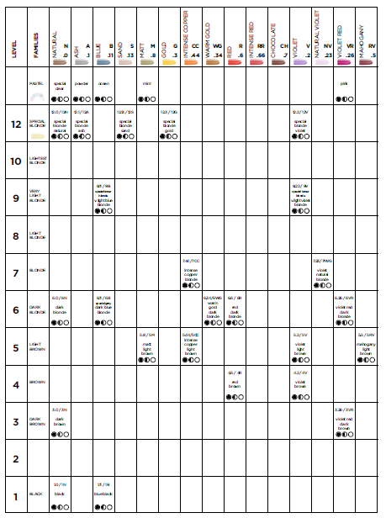
BEAUTY FUSION
Vzorník barev

Slide 46
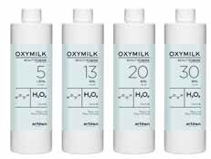
BEAUTY FUSION
Oxidanty a doba působení
KTERÝ Z OXIDANTŮ SE HODÍ? VYBÍREJTE PODLE PODKLADU, KTERÝ CHCETE SKRÝT NEBO ROZJASNIT.
BEAUTY FUSION Demi Plus může přirozené vlasy rozjasnit i o 2 stupně a pokryt až 70 % šedivých vlasů; níže uvedena tabulka znázorňuje příslušný vol., v souvislosti s množstvím stupňů, které se musí rozjasnit nebo dle množství šedivých vlasů, který musí být pokryty. V případě změny vol., se mění doba působení. V PŘÍPADĚ POTŘEBY LZE PRODLOUŽIT DOBU PŮSOBENÍ
Tónování 13 vol.
Skupiny .0 / .3 / .7 byly vyvinutý
takovým způsobem, aby pokryly šedivé vlasy, berte ale na vědomí, že při tónování se musí použit barva 1 až 2 stupně vyšší.
CÍL | VOL. A DOBY PŮSOBENÍ
Nemění stupeň, ale přidává zářivých odlesků Tónování každého rozjasněného podkladu | 5 VOL. / DOBA PŮSOBENÍ 15 MINUT
Postupné zjemnění zářivých odlesků Tónování Kryje první šedivé vlasy | 13 VOL. / DOBA PŮSOBENÍ 20 MINUT
Rozjasňuje o cca. 1 stupeň Až 70 % krytí šedivých vlasů | 20 VOL. / DOBA PŮSOBENÍ 25 MINUT
Rozjasňuje barvu vlasů maximálně o 2 tóny | 30 VOL. / DOBA PŮSOBENÍ 30 MINUT

Slide 47



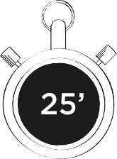
BEAUTY FUSION
Zakrytí šedivých vlasů
BEAUTY FUSION Demi Plus může pokrýt až 70 % šedivých vlasů: používejte řadu .0 pro studené odstíny a řadu .3 nebo .7 pro teplé odstíny.
STUDENÝ ODSTÍN .0 ZAKRYTÍ
TEPLÉ ODSTÍNY .3 INTENZÍVNÍ ZAKRYTÍ
TEPLÉ ODSTÍNY .7 ZAKRYTÍ
ZÁKLADNÍ BARVY A MODNÍ SMĚSI:
Možné je až 70 % zakrytí šedivých vlasů pomocí .0 pro studené tóny, a .3 a .7 pro teplé tóny. Poměr základní barvy se mění dle procentuálního podílu šedivých vlasů.
PŘÍKLAD: CÍL 6.4
40-70 % ŠEDIVÝCH VLASŮ
25 MINUT
+
+
SMÍCHEJ A PŘIDEJ
6,44 20 g
6,7 10 g
OXYMILK 20 VOL. 30 g
BOOSTER 01 3 g
(10 % barvy)

Slide 48
BEAUTY FUSION
DEMI PLUS Možné služby
FIRST COLOR
BEAUTY FUSION Demi Plus je perfektním produktem pro ženy, které chtějí bliž k světu barvení vlasů: nízký obsah zásaditých složek, průměrné procento pokrytí šedivých vlasů, jemné a přirozené rozjasnění vlasů.
POSTUP
PROVEĎTE DIAGNOZU
PŘIPRAVTE PŘÍSLUŠNOU SMĚS BEAUTY FUSION DEMI PLUS
ZAČNĚTE S APLIKACÍ V OBLASTECH S NEJVĚTŠÍ KONCENTRACI ŠEDIVÝCH VLASŮ (POKUD SE VYSKYTUJÍ) A NÁSLEDNĚ
– POKUD TO BUDE ZAPOTŘEBÍ – POKRAČUJTE NA DÉLKÁCH
DOBA PŮSOBENÍ SE MĚNÍ DLE OXIDANTU
OPLÁCHNĚTE
UMÝT VLASY ŠAMPONEM
APLIKUJTE KONDICIONÉR

Slide 49
BEAUTY FUSION
DEMI PLUS Možné služby
Rozjasnění tón v tónu
BEAUTY FUSION Demi Plus může postupně rozjasňovat přirozenou barvu vlasů
o 1 nebo 2 stupně; výsledek bude jemný a delikátní.
POSTUP
PROVEĎTE DIAGNOZU
ZVOLTE PŘÍSLUŠNOU ROZJASŇUJÍCÍ METODU
PŘIPRAVTE SMĚS DEMI PLUS (BERTE NA VĚDOMÍ, ŽE PRO DOSAŽENÍ 2. STUPNĚ ROZJASNĚNÍ SE MUSÍ DEMI PLUS SMÍCHAT S OXYMILK 30 VOL.)
APLIKUJTE PRODUKT POMOCÍ ZVOLENÉ METODY
VYČKEJTE PO DOBU PŮSOBENÍ, AŽ VLASY DOSÁHNOU POŽÁDANÝ STUPEŇ ROZJASNĚNÍ
OPLÁCHNĚTE
UMÝT VLASY ŠAMPONEM
APLIKUJTE KONDICIONÉR

Slide 50
BEAUTY FUSION
DEMI PLUS Možné služby
Dlouhodobé tónování
BEAUTY FUSION Demi Plus je perfektní službou zamířenou na tónování pruhů, která zajišťuje odolnější výsledek než polopermanentní tonery. Koeficient posílení směsi napomáhá zlepšit depozit barvy a zachycení pigmentu ve vlasových vláknech.
POSTUP
PROVEĎTE DIAGNOZU
VYBERTE SI ŠTĚTEC NEBO ŠEJKR
SMÍCHEJTE BEAUTY FUSION S 5 NEBO 13 VOL. OXYMILK A PŘIDEJTE BOOSTER
(10 % BARVY)
PEČLIVĚ PROMÍCHEJTE
APLIKUJTE PRODUKT
VYČKEJTE PO DOBU PŮSOBENÍ NEŽ BUDE DOSAŽEN POŽADOVANÝ VÝSLEDEK
OPLÁCHNĚTE
UMÝT VLASY ŠAMPONEM
APLIKUJTE KONDICIONÉR

Slide 51
BEAUTY FUSION
DEMI PLUS možné služby: Repigmentace
Barvy mohou způsobit ztmavnutí rozjasněných vlasů do 2. stupně, a to bez etapy obnovení pigmentace. Kromě toho musí být vlasy opět vyplněné a obnovené přidáním pigmentů, které byly odstraněny při předchozím rozjasnění.
Tabulka rozjasnění může poskytnout tip pro perfektní obnovení pigmentace, protože ukazuje, které pigmenty se musí nahradit. Tabulka rozjasnění ukazuje základní odlesky vlasů (od hnědě černého až na světlé zlatý), které se objevuje během procesu rozjasnění. Díky odleskům lze identifikovat dosažený stupeň.
11/0 | 11N | SVĚTLÝ LESKLÝ ZLATÝ
10/0 | 10N | SVĚTLÝ ZLATÝ
9/0 | 9N | ZLATÝ
8/0 | 8N | ZLATÝ ORANŽOVÝ
7/0 | 7N | ORANŽOVÝ
6/0 | 6N | ORANŽOVĚ ČERVENÝ
5/0 | 5N | ČERVENĚ ORANŽOVÝ
4/0 | 4N | ČERVENÝ
3/0 | 3N | TMAVĚ ČERVENÝ
1/0 | 1N | HNĚDĚ ČERNÝ
OBNOVENÍ PIGMENTACE VLASŮ – MÍCHACÍ POMĚR
FORMULE: repigmentační odstín 10 g + Clear 10 g

Slide 52
BEAUTY FUSION
Repigmentace
SMÍCHEJ A PŘIDEJ
+
+
OXYMILK 5 VOL. 20 g
BOOSTER 01 / 02
2 g (10 % BARVY)
FARBA 10 g
CLEAR 10 g
POSTUP
VYBERTE ODSTÍN PRO OBNOVENÍ PIGMENTACE
SPREJ - V PŘÍPADĚ POTŘEBY – GOOD SOCIETY EQ FACTOR 51 EQUALIZER
APLIKUJTE MALÉ MNOŽSTVÍ PRODUKTU NA SUCHÉ NEBO VLHKÉ VLASY
DLE POTŘEBY – OPLÁCHNĚTE NEBO ODSTRAŇTE NADMĚRNÉ MNOŽSTVÍ PRODUKTU RUČNÍKEM
POUŽIJTE PŘÍSLUŠNÝ ODSTÍN

Slide 53
BEAUTY FUSION
Speciální odstíny: 9V, 9B, 7NVG, 6WG, 5M
Během výzkumu nekonečných možnosti použití systému BEAUTY FUSION, naše laboratoře vyvinuly odstíny se silnými technickými vlastnostmi. Díky tímto speciálním odstínům a níže uvedenému průvodci bude každý odborník na barvení vlasů schopen přizpůsobit barvu dle vlastního mínění nebo na základě potřeby neutralizace, tónovaní a repigmentace.
9V – 9.22
Tento odstín byl kalibrován pro rovnoměrné a rychlé nivelizování žlutého lesku. Díky technologie pigmentů BEAUTY FUSION jsme vyvinuli barvu s oxidujícími pigmenty (nepřímými). Jako Demi Plus nebo Full – maximální depozit – fialový pigment je odolný a lze ho použit v podobě modního odstínu (poměrně blízký šeříku), nebo pro rovnováhu světlých odstínů blond (použití v malém množství
a dle vlastního mínění). Pro lepší kontrolu v případě příliš jasných vlasů doporučujeme míchat s přípravkem Clear.

Slide 54
BEAUTY FUSION
9B – 9.11
Tento odstín byl kalibrován pro nejrychlejší nivelizací oranžového lesku nebo neutralizace popelem. Díky technologie pigmentů BEAUTY FUSION jsme vyvinuli barvu s oxidujícími pigmenty (nepřímými). Jako Demi Plus nebo Full – maximální depozit – modrý pigment je odolný a lze ho použit v podobě modního odstínu (poměrně blízký modrému), nebo pro rovnováhu středních odstínů blond
(použití v malém množství a dle vlastního mínění). Pro lepší kontrolu v případě příliš jasných vlasů doporučujeme míchat s přípravkem Clear.
7NVG – 7.23
Tento odstín má dvě různé povahy: první je Gloss, druhá je Demi Plus resp. Full.
Ty poslední přidávají odstínu jemně zářivý odlesk, poměrně blízký úrovně 9.
Byl tvořen takovým způsobem, aby přidal BEAUTY FUSION Perlového charakteru. Navzdory tomu, že je blízký tradičnímu 9NV, který odborník na barvení vlasů najde na vzorníku, má tato barva odstín Duhové Perly, v souladu s moderní vkusem vytváří „průhledný” blond – velmi elegantní a výjimečný.

Slide 55
BEAUTY FUSION
6WG – 6.34
Toto je jediný odstín ve své řadě. Jako Demi Plus nebo Full má hřejivý a intenzivní ráz, kterému nechybí elán, úroveň 6. Působí jako dobře sladěný teplý tónovač.
5M – 5.8
Toto je jediný odstín ve své řadě. Byl vytvořen pro odstranění a zabránění všem červeným odleskům. Jako Demi Plus, nebo Full se může použit ve směsi, kdy je zapotřebí neutralizace červeného odlesku po rozjasnění přirozené tmavé báze. Může se začít používat něco málo nad úrovní 5. Chceme umožnit kadeřníkům neutralizaci červeného odstínu, který se objevuje mezi úrovněmi 4. a 6., bez rizika příliš velkého depozitu a bez porušení výchozí úrovně.

Slide 56
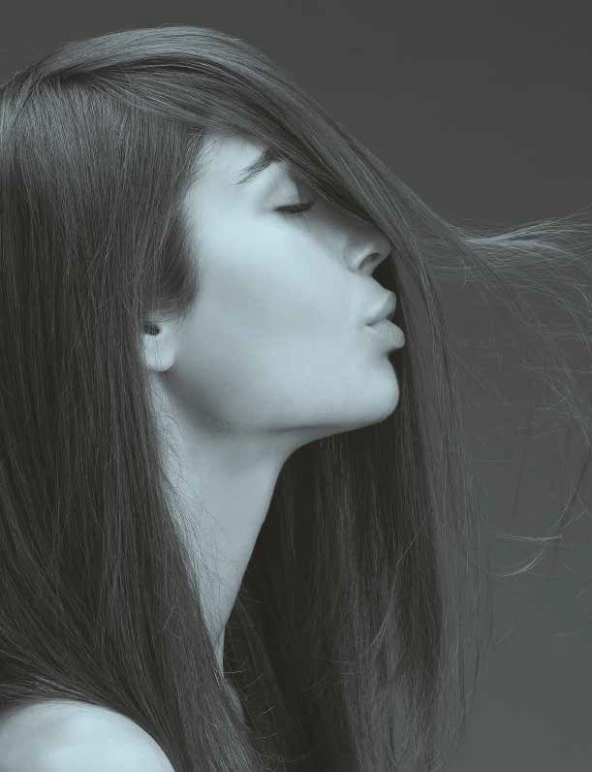
BEAUTY FUSION
FULL
permanentní barva
100 % krytí šedivých vlasů

Slide 57
BEAUTY FUSION
Beauty Fusion Full
Popis produktu a možné služby
BEAUTY FUSION Full je službou určenou pro osoby, které chtějí dosáhnout nejlepšího výkonu při barvení vlasů.
Základ BEAUTY FUSION zajišťuje nejlepší navlhčení vlasů při barvení. Zklidňující aktivní látky, jako např. Zanthalene®, zajišťují maximální ochranu pokožky hlavy.
PERMANENTNÍ BARVA PŘÍRODNÍHO PŮVODU
AŽ 100 % KRYTÍ ŠEDIVÝCH VLASŮ
JEMNÉ OBARVENÍ
DLOUHODOBÝ VÝSLEDEK
TYP VLASŮ
TYPY VLASŮ
VŠECHNY TYPY PŘIROZENÝCH NEBO OBARVENÝCH, ŠEDIVÝCH, ROZJASNĚNÝCH NEBO CITLIVÝCH VLASŮ

Slide 58
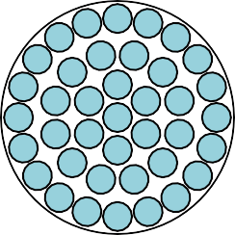
BEAUTY FUSION
Beauty Fusion Full
Technické vlastnosti
100 % ZAKRYTÍ
4-5 STUPNŮ ROZJASNĚNÍ
OXYMILK 5, 13, 20, 30, 40 VOL.
KALIBROVANÉ A SILNÉ ODLESKY
ČAS PŮSOBENÍ: 25 až 50 minut
MÍCHACÍ POMĚR: 1:1
BOOSTER: 20% barvy
TRVANLIVOST: do odrůstání vlasů

Slide 59
BEAUTY FUSION
Beauty Fusion Full
POSTUP
PROVEĎTE DIAGNOZU
ODMĚŘTE A SMÍCHEJTE V MÍSIČCE 1 ČÁST BARVY A 1 ČÁST OXYMILK 5, 13, 20, 30 NEBO 40 VOL.
KE SMĚSI PŘIDEJTE BOOSTER 01 NEBO 02 (20 % BARVY) A SMÍCHEJTE
APLIKUJTE A VYČKEJTE PO DOBU PŮSOBENÍ (25 AŽ 50 MINUT)
DŮKLADNĚ OPLÁCHNĚTE VODOU AŽ VODA BUDE ZCELA ČIRÁ
UMÝT VLASY ŠAMPONEM
APLIKUJTE KONDICIONÉR
BOOSTER:
používejte Booster 01 k odstínům 1 až 6 a Booster 02 k odstínům 7 až 12, dle pokynů

Slide 60
BEAUTY FUSION
PŘÍKLAD: Odstíny 1 AŽ 6
+
+
OXYMILK
5, 13, 20, 30 VOL. 50 g
BOOSTER 01 10 g
(20 % BARVY) A SMÍCHEJTE
FARBA 50 g
*SMÍCHEJTE BARVU + OXYMILK, NÁSLEDNĚ PŘIDEJTE BOOSTER A JEMNĚ MÍCHEJTE.
PŘÍKLAD: Odstíny 7 AŽ 12
+
+
OXYMILK
5, 13, 20, 30 VOL. 50 g
BOOSTER 02 10 g
(20 % BARVY) A SMÍCHEJTE
FARBA 50 g
*SMÍCHEJTE BARVU + OXYMILK, NÁSLEDNĚ PŘIDEJTE BOOSTER A JEMNĚ MÍCHEJTE.

Slide 61
BEAUTY FUSION
PŘÍKLAD: ŘADA 12 SPECIÁLNÍCH BLOND
+
+
OXYMILK
5, 13, 20, 30 VOL. 80 g
BOOSTER 02 12 g
(30 % BARVY) A SMÍCHEJTE
FARBA 40 g
*SMÍCHEJTE BARVU + OXYMILK, NÁSLEDNĚ PŘIDEJTE BOOSTER A JEMNĚ MÍCHEJTE.

Slide 62
BEAUTY FUSION
Tabulka míchaní Boostera Full
Po smíchání barvy BEAUTY FUSION s Oxymilk, doporučujeme přidat Booster ke směsi Demi Plus v následujícím poměru objemových jednotek:
5 g BARVY | + 5 g OXYMILK | = 10 g | 1 g BOOSTER
10 g BARVY | + 10 g OXYMILK | = 20 g | 2 g BOOSTER
15 g BARVY | + 15 g OXYMILK | = 30 g | 3 g BOOSTER
20 g BARVY | + 20 g OXYMILK | = 40 g | 4 g BOOSTER
25 g BARVY | + 25 g OXYMILK | = 50 g | 5 g BOOSTER
30 g BARVY | + 30 g OXYMILK | = 60 g | 6 g BOOSTER
35 g BARVY | + 35 g OXYMILK | = 70 g | 7 g BOOSTER
40 g BARVY | + 40 g OXYMILK | = 80 g | 8 g BOOSTER
45 g BARVY | + 45 g OXYMILK | = 90 g | 9 g BOOSTER
50 g BARVY | + 50 g OXYMILK | = 100 g | 10 g BOOSTER
55 g BARVY | + 55 g OXYMILK | = 110 g | 11 g BOOSTER
60 g BARVY | + 60 g OXYMILK | = 120 g | 12 g BOOSTER

Slide 63
BEAUTY FUSION
Vzorník barev

Slide 64

BEAUTY FUSION
Oxidanty a doba působení
KTERÝ Z OXIDANTŮ SE HODÍ? DLE PODKLADU, KTERÝ CHCETE SKRÝT NEBO ROZJASNIT.
BEAUTY FUSION Full může přirozené vlasy rozjasnit přes 4 stupně a pokryt až 100 % šedivých vlasů. Níže uvedeny vzorník znázorňuje příslušný oxidant dle stupně žádaného rozjasnění. V případě změny vol., se mění doba působení.
V PŘÍPADĚ POTŘEBY LZE PRODLOUŽIT DOBU PŮSOBENÍ
CÍL | VOL. A DOBY PŮSOBENÍ
Nemění stupeň, ale přidává zářivých odlesků Nerozjasňuje | 5 VOL. / DOBA PŮSOBENÍ 25 MINUT
Postupné zjemnění zářivých odlesků Krytí prvních šedivých vlasů / Rozjasnění o 0-1 stupeň | 13 VOL. / DOBA PŮSOBENÍ 30 MINUT
100 % krytí šedivých vlasů rozjasňuje o 1 až 2 stupně | 20 VOL. / DOBA PŮSOBENÍ 35 MINUT
100 % krytí šedivých vlasů (rovněž obtížné) rozjasňuje o 2 až 3 stupně | 30 VOL. / DOBA PŮSOBENÍ 40 MINUT
rozjasňuje o 3 až 4 stupně | 40 VOL. / DOBA PŮSOBENÍ 45 MINUT

Slide 65
BEAUTY FUSION
Zakrytí šedivých vlasů
BEAUTY FUSION Full může pokrýt až 100 % šedivých vlasů: používejte řadu .0 pro studené odstíny a řadu .3 nebo .7 pro teplé odstíny.
STUDENÝ ODSTÍN .0 ZAKRYTÍ
TEPLÉ ODSTÍNY .3 INTENZÍVNÍ ZAKRYTÍ
TEPLÉ ODSTÍNY .7 ZAKRYTÍ
ZÁKLADNÍ BARVY A MODNÍ SMĚSI:
Možné je až 100 % zakrytí šedivých vlasů pomocí .0 pro studené tóny, a .3 a .7 pro teplé tóny. Poměr základní barvy se mění dle procentuálního podílu šedivých vlasů.
Poměr základní barvy se mění dle procentuálního podílu šedivých vlasů.
0-50 % ŠEDIVÝCH VLASŮ: přidejte příslušný podklad .0 nebo 3 nebo 7 (míchací poměr je 1:3)
50-100 % ŠEDIVÝCH VLASŮ: přidejte příslušný podklad .0 nebo 3 nebo 7 (míchací poměr je 1:1)

Slide 66

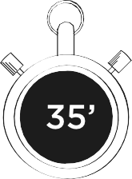
BEAUTY FUSION
PŘÍKLAD: cíl 6.44 – 50 % ŠEDIVÝCH VLASŮ
+
+
OXYMILK
20 VOL. 40 g
BOOSTER 01 8g
(20 % BARVY) A SMÍCHEJTE
6,44 30 g
6,7 10 g
*SMÍCHEJTE BARVU + OXYMILK, NÁSLEDNĚ PŘIDEJTE BOOSTER A JEMNĚ MÍCHEJTE.
PŘÍKLAD: cíl 6.44 – 70/100 % ŠEDIVÝCH VLASŮ
+
+
OXYMILK
20 VOL. 40 g
BOOSTER 01 8g
(20 % BARVY) A SMÍCHEJTE
6,44 20 g
6,7 20 g
*SMÍCHEJTE BARVU + OXYMILK, NÁSLEDNĚ PŘIDEJTE BOOSTER A JEMNĚ MÍCHEJTE.

Slide 67
BEAUTY FUSION
Full: 12. Stupeň odstínů Super Blond – způsob rozjasnění
Odstíny řady 12, v systému BEAUTY FUSION, mají různá použití a byly navržené takovým způsobem, aby byly nejen super blond, ale také pastelovými odstíny. Jejích všestranné použití je možné díky různému obsahu Boosteru ve směsi.
Řadu 12. tvoří 5 odstínů: 12.0 přirozený, 12.1 popelavý, 12.12 béžový, 12.2 fialový, 12.3 zlatý. Přidáním Booster 02, vytvoříte speciální řadu Super Blond.
Každý 12. odstín má jemný odlesk, který se hodí při neutralizaci nežádaných odlesků a rozjasňuje přirozenou barvu do 5. stupně.
12.0 SUPER BLOND NEUTRÁLNÍ Obsahuje neutrální šedivý odlesk
12.1 SUPER BLONDE POPELAVÝ Obsahuje popelavý odlesk
12.13 SUPER BLONDE BÉŽOVÝ Obsahuje béžový odlesk
12.2 SUPER BLONDE DUHOVÝ Obsahuje duhový odlesk
12.3 SUPER BLONDE ZLATÝ Obsahuje zlatý odlesk

Slide 68


BEAUTY FUSION
Technické vlastnosti řady 12, pokud se používá jako Super Blond
Řada Special Blonde se může použit smícháním odstínů BEAUTY FUSION 12. stupeň s Oxymilk, a následným přidáním Boosteru 02 (30 % barvy).
MÍCHACÍ POMĚR: 1:2
DOBA PŮSOBENÍ: viz níže uvedená tabulka
POMĚRY BOOSTERU: Booster 02 (30 % barvy)
PŘÍKLAD:
+
12,0 50 g
OXYMILK 100 g
BOOSTER 02 15 g
(30 % barvy)
*SMÍCHEJTE BARVU + OXIDANT, NÁSLEDNĚ PŘIDEJTE OXYMILK A PEČLIVĚ PROMÍCHEJTE
APLIKACE: ZAČNĚTE APLIKOVAT ZE ZADNÍ STRANY
OXIDANT: | ROZJASNĚNÍ | DOBA PŮSOBENÍ
30 VOL. | MAXIMÁLNĚ 3 AŽ 4 STUPNĚ | 45 MINUT
40 VOL. | MAXIMÁLNĚ 4 AŽ 5 STUPNĚ | 55 MINUT
DŮLEŽITÉ: PRO DOSAŽENÍ PERFEKTNÍHO ROZJASNĚNÍ SE MUSÍ POUŽIT VELKÉ MNOŽSTVÍ PRODUKTU

Slide 69
BEAUTY FUSION
Tabulka míchacích poměrů boosteru pro dosažení 12. odstínu Super Blonde
Po smíchaní barvy s oxidantem přidejte následující množství BOOSTERU:
5 g BARVY | + 10 g OXYMILK | = 15 g | 1,5 g BOOSTER
10 g BARVY | + 20 g OXYMILK | = 30 g | 3 g BOOSTER
15 g BARVY | + 30 g OXYMILK | = 45 g | 4,5 g BOOSTER
20 g BARVY | + 40 g OXYMILK | = 60 g | 6 g BOOSTER
25 g BARVY | + 50 g OXYMILK | = 75 g | 7,5 g BOOSTER
30 g BARVY | + 60 g OXYMILK | = 90 g | 9 g BOOSTER
35 g BARVY | + 70 g OXYMILK | = 105 g | 10,5 g BOOSTER
40 g BARVY | + 80 g OXYMILK | = 120 g | 12 g BOOSTER
45 g BARVY | + 90 g OXYMILK | = 135 g | 13,5 g BOOSTER
50 g BARVY | + 100 g OXYMILK | = 150 g | 15 g BOOSTER
55 g BARVY | + 110 g OXYMILK | = 165 g | 16,5 g BOOSTER
60 g BARVY | + 120 g OXYMILK | = 180 g | 18 g BOOSTER

Slide 70

BEAUTY FUSION
Perfektní neutralizace díky odstínům 12. řady
Díky multifunkčnímu systému působení BEAUTY FUSION lze 12. řadu využit pro snížení sily rozjasnění odstínů, zintenzivněním jejích neutralizace, pomocí jednoduché změny poměrů Boosteru.
Tímto způsobem 12. odstíny Special Blonde budou blíže 11. stupně Super Blonde.
PŘÍKLAD:
+
12,1 50 g
OXYMILK 100 g
BOOSTER 02 *
10 g (20 % barvy)
*SMÍCHEJTE BARVU + OXIDANT, NÁSLEDNĚ PŘIDEJTE OXYMILK A PEČLIVĚ PROMÍCHEJTE

Slide 71
BEAUTY FUSION
Speciální služby Full
SOFT LIGHT – ROZJASNĚNÍ S POUŽITÍM CLEAR
Dodatečnou službou BEAUTY FUSION je rozjařující krém Soft Light. Může se vyrobit smícháním Clear s Oxymilk (20 nebo 30 vol.) a přidáním Booster 02 (30 % Clear). Rozjasňuje přirozenou barvu vlasů o maximálně 4 stupně, a obarvené vlasy
o 2 stupně.
POSTUP
PROVEĎTE DIAGNOZU
ODMĚŘTE A SMÍCHEJTE V MÍSIČCE 1 ČÁST CLEAR + 2 ČÁSTI OXYMILK
(20 NEBO 30 VOL.), NÁSLEDNĚ PŘIDEJTE BOOSTER 02 (30 % CLEAR)
UPOZORNĚNÍ: NIKDY NEPŘESAHUJTE DOPORUČENÝ POMĚR BOOSTERU
(30 % BARVY)
APLIKUJTE A VYČKEJTE PO DOBU PŮSOBENÍ (STÁLE KONTROLUJTE ČAS)
DŮKLADNĚ OPLÁCHNĚTE VODOU AŽ VODA BUDE ZCELA ČIRÁ
UMÝT VLASY ŠAMPONEM
APLIKUJTE KONDICIONÉR

Slide 72

BEAUTY FUSION
Speciální služby Full
PŘÍKLAD SOFT LIGHT
+
CLEAR 10 g
OXYMILK 30 VOL. 20 g
BOOSTER 02 *
3 g (30% barvy)
*SMÍCHEJTE BARVU + OXIDANT, NÁSLEDNĚ PŘIDEJTE OXYMILK A PEČLIVĚ PROMÍCHEJTE

Slide 73
BEAUTY FUSION
Speciální služby Full
SLUŽBA SOFT LIGHT + TÓNOVÁNÍ BARVOU GLOSS
Použití Gloss ve spojení se Soft Light je perfektním řešením, protože umožňuje postupné rozjasnění vlasů, a následné jejích tónování jemnou barvou.
POSTUP
PO UKONČENÍ SLUŽBY BEAUTY FUSION SOFT LIGHT:
UMÝT VLASY ŠAMPONEM
ODTLAČTE VLASY DO RUČNÍKU
PŘIPRAVTE SMĚS GLOSS V ŠEJKRU, PRO TÓNOVÁNÍ BARVY
APLIKUJTE A VYČKEJTE PO DOBU PŮSOBENÍ (20 MINUT)
DŮKLADNĚ OPLÁCHNĚTE, AŽ VODA BUDE ZCELA ČIRÁ
APLIKUJTE KONDICIONÉR

Slide 74
BEAUTY FUSION
Speciální odstíny: 9V, 9B, 7NVG, 6WG, 5M
Během výzkumu nekonečných možnosti použití systému BEAUTY FUSION, naše laboratoře vyvinuly odstíny se silnými technickými vlastnostmi. Díky tímto speciálním odstínům a níže uvedenému průvodci bude každý odborník na barvení vlasů schopen přizpůsobit barvu dle vlastního mínění nebo na základě potřeby neutralizace, tónovaní a repigmentace.
9V – 9.22
Tento odstín byl kalibrován pro rovnoměrné a rychlé nivelizování žlutého lesku. Díky technologie pigmentů BEAUTY FUSION jsme vyvinuli barvu s oxidujícími pigmenty (nepřímými).
Jako Demi Plus nebo Full – maximální depozit – fialový pigment je odolný a lze ho použit v podobě modního odstínu (poměrně blízký šeříku), nebo pro rovnováhu světlých odstínů blond (použití v malém množství a dle vlastního mínění). Pro lepší kontrolu v případě příliš jasných vlasů doporučujeme míchat s přípravkem Clear.

Slide 75
BEAUTY FUSION
9B – 9.11
Tento odstín byl kalibrován pro nejrychlejší nivelizací oranžového lesku nebo neutralizace popelem. Díky technologie pigmentů BEAUTY FUSION jsme vyvinuli barvu s oxidujícími pigmenty (nepřímými). Jako Demi Plus nebo Full – maximální depozit – modrý pigment je odolný a lze ho použit v podobě modního odstínu (poměrně blízký modrému), nebo pro rovnováhu středních odstínů blond
(použití v malém množství a dle vlastního mínění). Pro lepší kontrolu v případě příliš jasných vlasů doporučujeme míchat s přípravkem Clear.
7NVG – 7.23
Tento odstín má dvě různé povahy: první je Gloss, druhá je Demi Plus resp. Full.
Ty poslední přidávají odstínu jemně zářivý odlesk, poměrně blízký úrovně 9.
Byl tvořen takovým způsobem, aby přidal BEAUTY FUSION Perlového charakteru. Navzdory tomu, že je blízký tradičnímu 9NV, který odborník na barvení vlasů najde na vzorníku, má tato barva odstín Duhové Perly, v souladu s moderní vkusem vytváří „průhledný” blond – velmi elegantní a výjimečný.

Slide 76
BEAUTY FUSION
6WG – 6.34
Toto je jediný odstín ve své řadě. Jako Demi Plus nebo Full má hřejivý a intenzivní ráz, kterému nechybí elán, úroveň 6. Působí jako dobře sladěný teplý tónovač.
5M – 5.8
Toto je jediný odstín ve své řadě. Byl vytvořen pro odstranění a zabránění všem červeným odleskům. Jako Demi Plus, nebo Full se může použit ve směsi, kdy je zapotřebí neutralizace červeného odlesku po rozjasnění přirozené tmavé báze. Může se začít používat něco málo nad úrovní 5. Chceme umožnit kadeřníkům neutralizaci červeného odstínu, který se objevuje mezi úrovněmi 4. a 6., bez rizika příliš velkého depozitu a bez porušení výchozí úrovně.

Slide 77
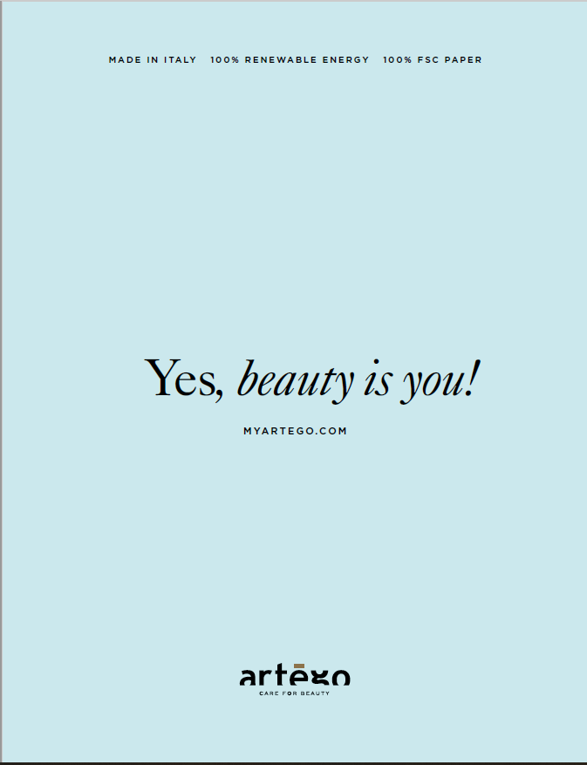
Ano, krása jste vy!

